Slide 1
Тема:
Обобщение по разделу
«Я и мои друзья»
2 класс
Комарова Е. С.,
учитель начальных классов
МБОУ Сухобезводненская СОШ

Slide 2
В. Д. Берестов
Н. Булгаков
Э. Мошковская
Ю. Ермолаев
В. В. Лунин
В. А. Осеева

Slide 3
Найдите ошибки в названиях
произведений
«Алла, не грусти!»
«Хорошие»
«Волшебство слова»
«Два пирожка»
«Перед игрой»
«Я ушла в свою обиду»
«Анна, не грусти!»
«Хорошее»
«Волшебное слово»
«Два пирожных»
«За игрой»
«Я ушёл в свою обиду»

Slide 4
Соедини фамилию автора
и его произведение
Берестов
«Хорошее»
«Анна, не грусти!»
«Два пирожных»
«Я и Вовка»
«Гляжу с высоты…»
Лунин
Булгаков
Ермолаев
Осеева

Slide 5
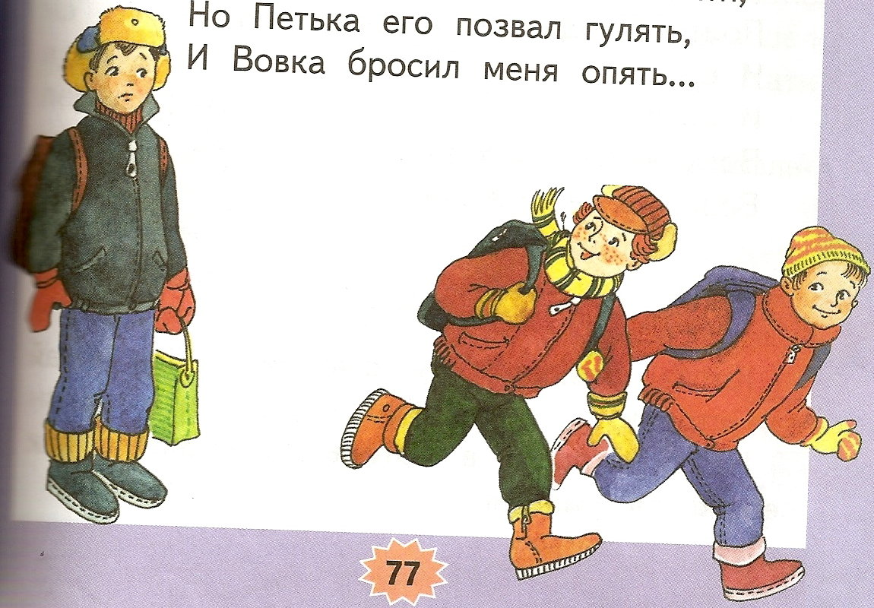
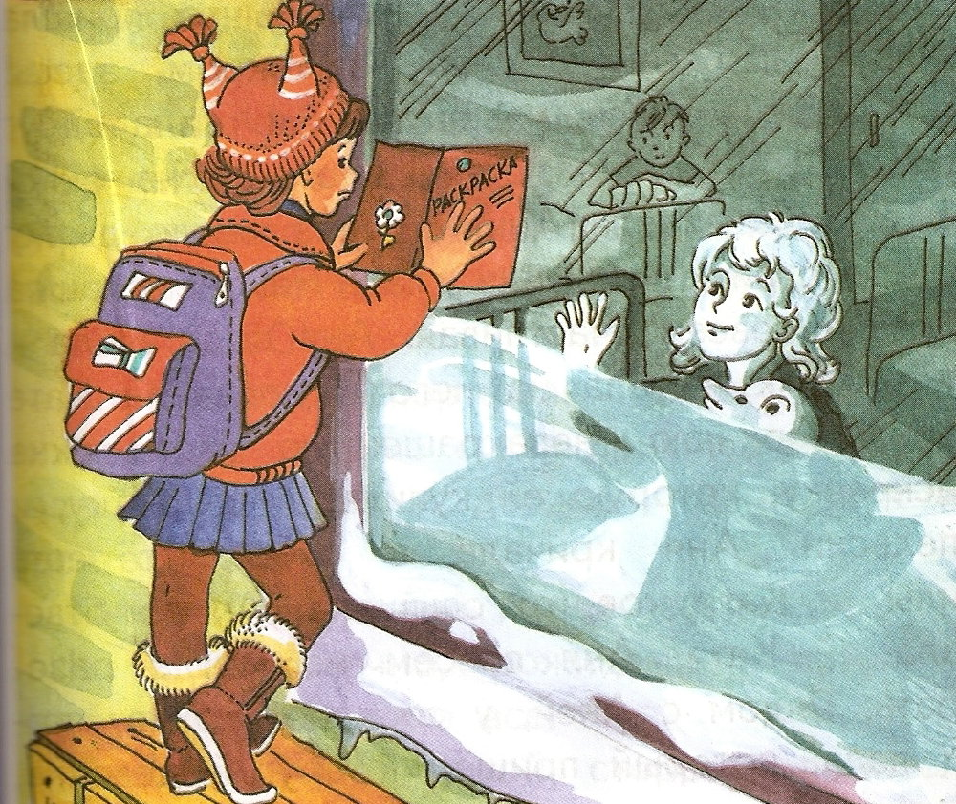
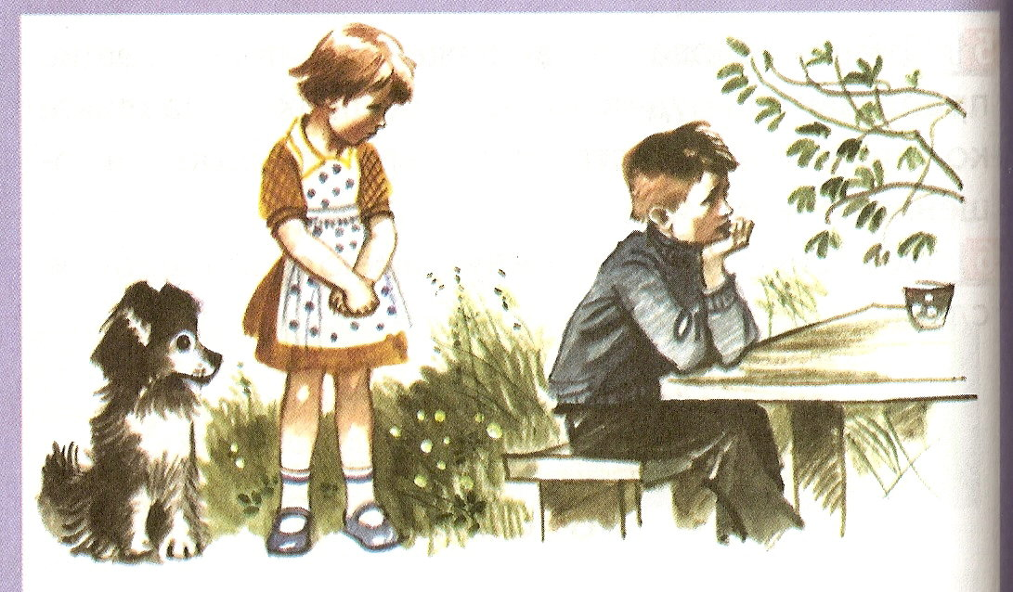
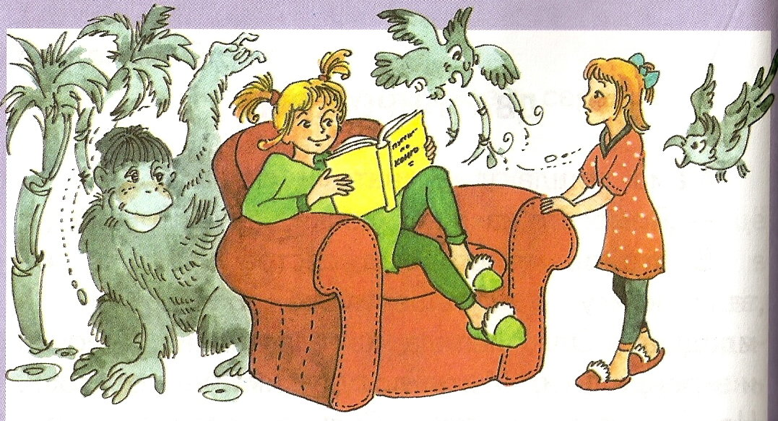
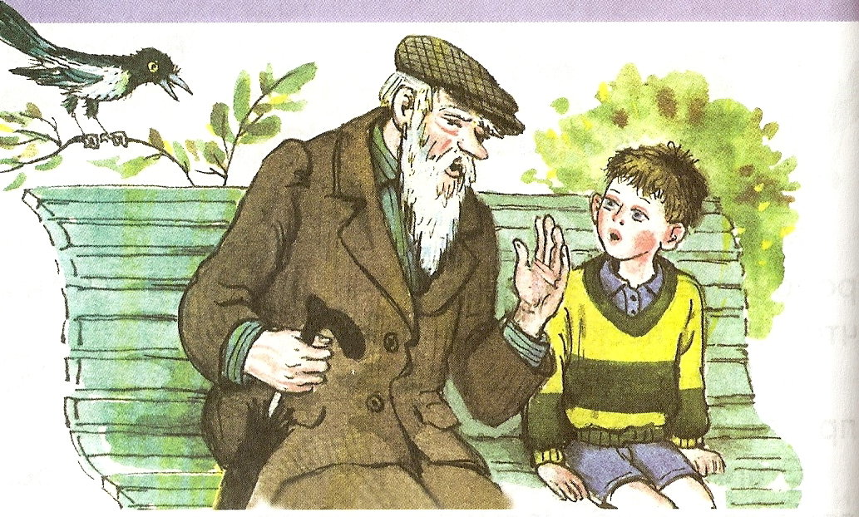

Slide 6
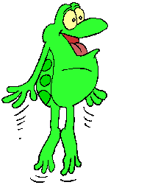
физкультминутка

Slide 7
К каким из перечисленных
Рассказов можно отнести
Пословицы:
Добрый человек добру учит.
Друг познаётся в беде.
Горькая правда лучше доброй лжи.
«Почему?»
«Волшебное слово»
«Анна, не грусти!»

Slide 8
Отметьте верные
утверждения
«1» - правильно
«0» - неправильно

Slide 9
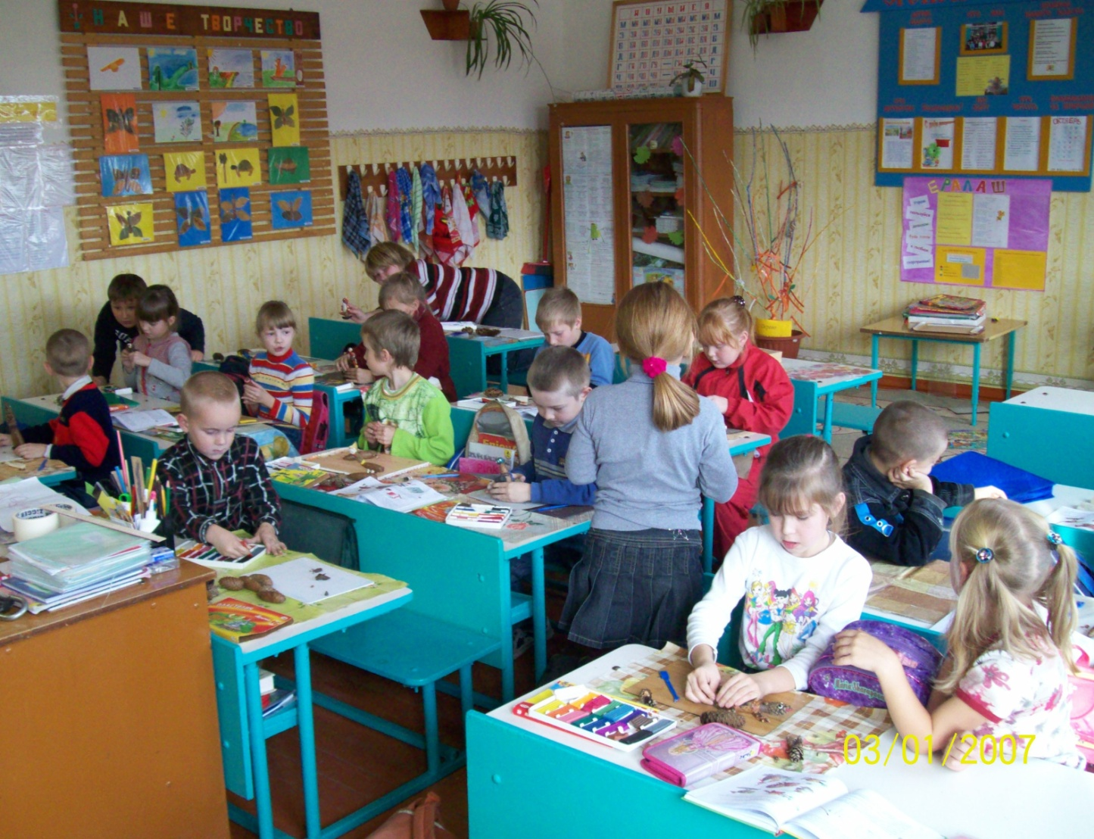
Написать Сочинение
о себе и своих друзьях.

Slide 10
Отличная работа!

